Slide 1
Μαθημα: Αιμοδοσια
Γ’ εξαμηνο
Σ.Α.Ε.Κ. Σίνδου
Βοηθός Νοσηλευτή Γενικής Νοσηλείας

Slide 2
Το αίμα
Αιμοδοσία
Αποτελεί το σημαντικότερο βιολογικό υγρό του οργανισμού, έχει σημαντικές ιδιότητες και χαρακτηρίζεται ως ποταμός ζωής
Ο όρος προέρχεται από τις λέξεις δίνω και αίμα, είναι ένας ιδιαίτερος κλάδος της αιματολογίας που ασχολείται:
Με την λήψη του αίματος
Τον έλεγχο και την επεξεργασία του
Με την μετάγγιση

Slide 3
Ιστορική αναδρομή
Από την αρχαιότητα , το αίμα ήταν για τους ανθρώπους κάτι το μυθικό, με μαγικές και θεραπευτικές ιδιότητες.
Αναφορές για την χρησιμοποίηση αίματος έχουμε στον Όμηρο καθώς και σε παπύρους των Αιγυπτίων, Λατίνων , Εβραίων και Συρίων.
Ως πρώτη μετάγγιση θεωρείται αυτή που έγινε το 1492 όταν ο πάππας Ιννοκέντιος ο VIII , που ήταν άρρωστος , μετα την συμβουλή των γιατρών του ήπιε το αίμα τρίων νεαρών
Το 1615 ο Andreas Libanius περιέγραψε για πρώτη φορά την τεχνική μετάγγισης με καθετηριασμό αρτηρίας
Το 1628 ο Hurvay περιέγραψε την κυκλοφορία του αίματος, ξεκίνησαν οι μεταγγίσεις από ζώα σε ανθρώπους

Slide 4
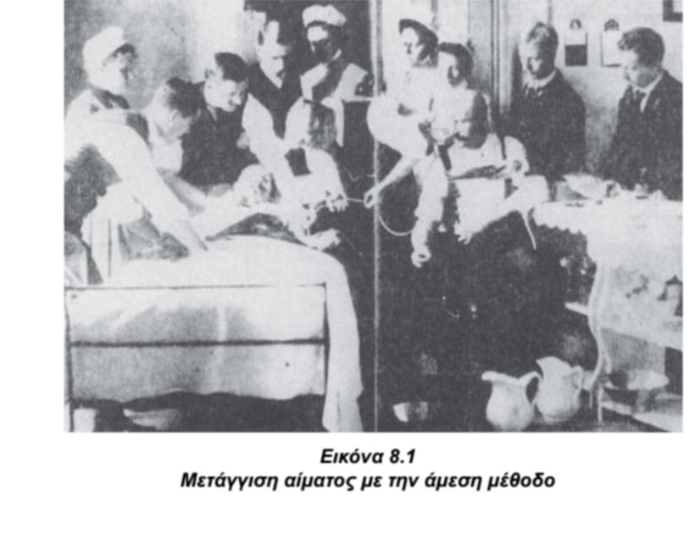
Ιστορική αναδρομή
Την πρώτη μετάγγιση την έκανε ο James Blundell στο τέλος του 18^{ου} αιώνα
Το 1900 ο Karl Landsteiner ανακάλυψε τις ομάδες αίματος και το 1940 το σύστημα Rhesus
Η πρώτη μετάγγιση στην Ελλάδα έγινε το 1916 από τον Σπύρο Οικονόμου

Slide 5
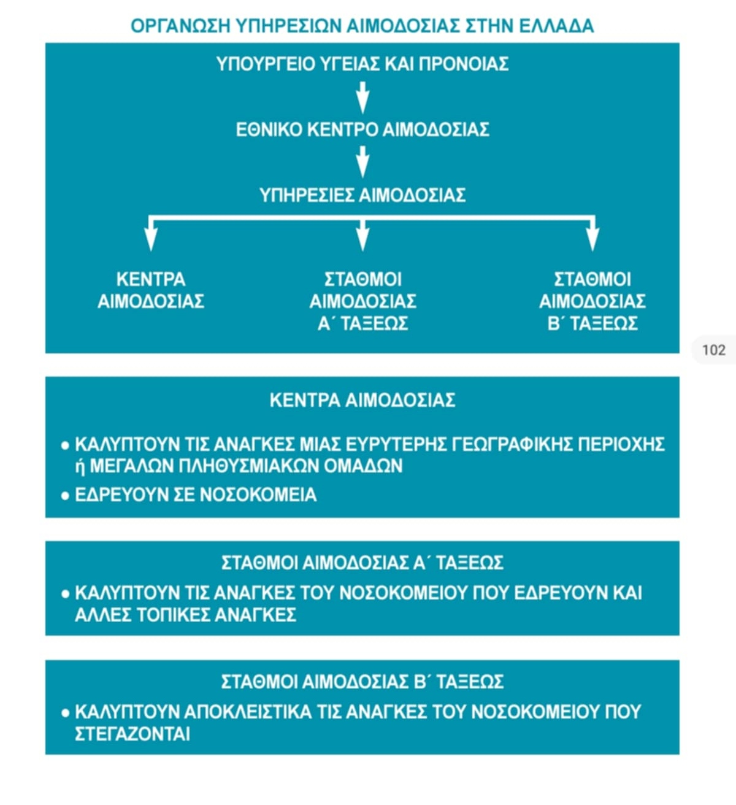

Slide 6
Χώρος Αιμοδοσίας
Αποτελεί ένα ξεχωριστό χώρο του νοσοκομείου. Είναι ένας χώρος , οποίος εκτός από το εξειδικευμένο επιστημονικό, τεχνικό και βοηθητικό προσωπικό, πρέπει να είναι διαρρυθμισμένος, ώστε να επιτυγχάνεται η εύρυθμη λειτουργία του. Η διαρρύθμιση και ο εξοπλισμός του, καθορίζονται με απόφαση του Υπουργείου Κοινωνικών Υπηρεσιών.

Slide 7
Χωροταξική δομή αιμοδοσίας
Αίθουσα αναμονής: Είναι ο χώρος που περιμένουν οι υποψήφιοι αιμοδότες , εκεί συμπληρώνουν το δελτίο αιμοδότη.
Αίθουσα εξέτασης αιμοδότη: Είναι ο χώρος που διεξάγεται η εξέταση του αιμοδότη. Λαμβάνεται το ιστορικό, η αρτηριακή πίεση, οι σφύξεις , η αιμοσφαιρίνη ή ο αιματοκρίτης.
Αίθουσα αιμοληψιών: Είναι η αίθουσα που γίνονται οι αιμοληψίες. Είναι εφοδιασμένη με ειδικές κλίνες που έχουν την δυνατότητα να αλλάζουν κλίση.

Slide 8
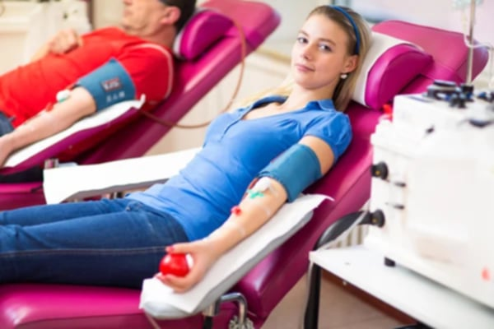
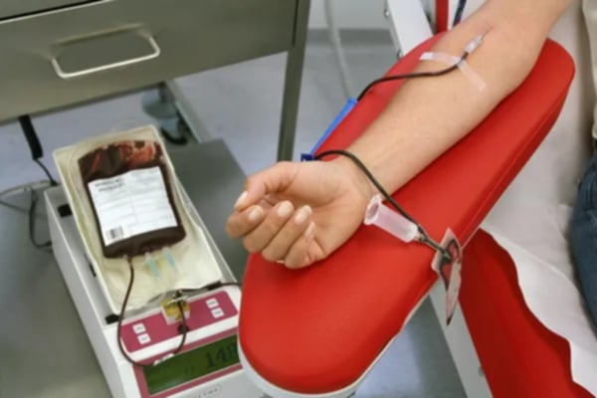
Χωροταξική δομή αιμοδοσίας

Slide 9
Χωροταξική δομή αιμοδοσίας
Αίθουσα αιμοληψιών: Δίπλα στην κλίνη και χαμηλότερα από το ύψος του βραχίονα υπάρχει ένας ζυγός-ανακινητήρας που ανακινεί το αίμα με αντιπηκτικό, ζυγίζει και ειδοποιεί ηχητικά όταν η αιμοληψία έχει ολοκληρωθεί
Αίθουσα ανάνηψης: Είναι ο χώρος παραμονής των αιμοδοτών μετά την αιμοληψία.
Αίθουσα συμβατοτήτων: Γίνονται οι δοκιμασίες συμβατότητας. Συνήθως εκεί τοποθετούνται τα ψυγεία που φυλάσσονται οι ασκοί αίματος

Slide 10
Χωροταξική δομή αιμοδοσίας
Αίθουσα παραγώγων: Είναι το εργαστήριο που παρασκευάζονται και φυλάσσονται τα παράγωγα αίματος( πλάσμα και αιμοπετάλια ) Πρέπει να διαθέτει μεγάλες ψυκτικές φυγόκεντρους, καταψύκτες πλάσματος και ανακινητήρες αίμοπεταλίων
Αίθουσα ιολογικού-ορολογικού ελέγχου: είναι το εργαστήριο όπου γίνεται ορολογικός έλεγχος των αιμοδοτών για μεταδιδόμενα νοσήματα με αίμα.

Slide 11
Εξοπλισμός εργαστηρίου αιμοδοσίας
Ψυγεία , για την φύλαξη των ασκών αίματος
Αυτόματοι αιματολογικοί αναλυτές. Είναι μηχανήματα μέτρησης διαφορετικών ειδών λευκών και ερυθρών αιμοσφαιρίων. Χρησιμοποιούνται για την μέτρηση του αιματοκρίτη και της αιμοσφαιρίνης
Μικροσκόπια Διοφθάλμια
Φυγόκεντροι για διαχωρισμό μιγμάτων. Λειτουργεί με την αρχή της καθίζησης . Τα βαρέα υλικά συγκεντρώνονται στο πυθμένα , ενώ τα ελαφρύτερα στην επιφάνεια
Ζυγοί
Παρασκευαστήριο που λειτουργεί, όπως σε ένα μικροβιολογικό εργαστήριο

Slide 12
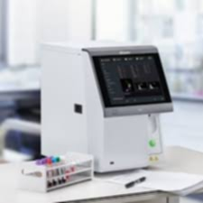
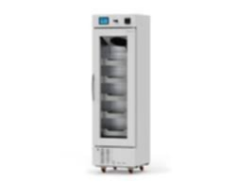
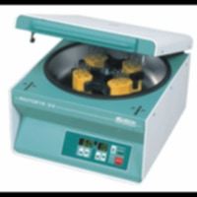
Εξοπλισμός εργαστηρίου αιμοδοσίας

Slide 13
Εξοπλισμός εργαστηρίου αιμοδοσίας
Στην αίθουσα αιμοληψιών υπάρχουν όλα τα απαραίτητα υλικά για την αιμοληψία, τα οποία πρέπει να είναι όλα μιας χρήσης και αποστειρωμένα όπως:
αντισηπτικά διαλύματα
αποστειρωμένες γάζες
βαμβάκι
λάστιχο περίδεσης
βελόνες φλεβοκέντησης,
κλιπς για το κλείσιμο των ασκών
ασκοί
σωληνάρια για την λήψη δειγμάτων αίματος
γάντια
λευκοπλάστ
ψαλίδι

Slide 14
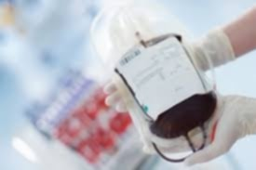
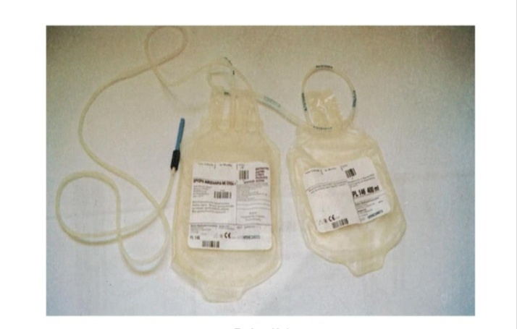
Εξοπλισμός εργαστηρίου αιμοδοσίας
Ασκοί αίματος:
Είναι μιας χρήσεως
Είναι αποστειρωμένοι με γ- ακτινοβολία
Είναι ευκολόχρηστοι λόγω μικρού μεγέθους
Είναι άθραυστοι
Έχουν κλειστό σύστημα αιμοληψίας
Δεν είναι δυνατή η είσοδος αέρα, οπότε δεν υπάρχει κίνδυνος εμβολής κατά την μετάγγιση

Slide 15
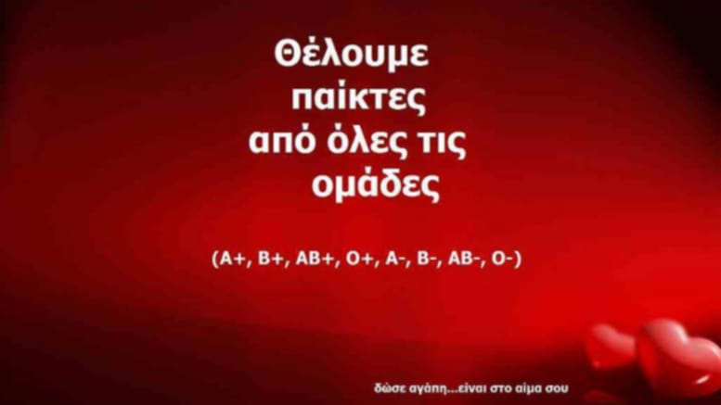

Σας ευχαριστώ πολύ

